Slide 1
FAKULTAS TEKNOLOGI INFORMASI
KECERDASAN TIRUAN
[ KP045 / 3 SKS ]

Slide 2
Pengantar Kecerdasan Tiruan
Pertemuan 1

Slide 3
Tujuan Pembelajaran
Mahasiswa mampu memahami pengertian dan konsep dasar kecerdasan tiruan serta penerapannya di kehidupan sehari-hari

Slide 4
Topik Pembahasan
Pengertian AI
Sejarah AI
Cara Kerja AI
Aplikasi AI

Slide 5
Apa itu Kecerdasan?
Belajar atau memahami dari pengalaman
Menemukan inti dari pesan yang ambigu atau bertentangan
Merespon dengan cepat dan tepat pada situasi baru
Menggunakan pertimbangan dalam memecahkan persoalan atau mengarahkan tindakan secara efektif
Menghadapi situasi yang membingungkan
Memahami dan menyimpulkan dengan cara rasional biasa
Menerapkan pengetahuan untuk memanipulasi lingkungan
Berfikir dan mempertimbangkan

Slide 6
artificial intelligence
“the designing and building of intelligent agents that receive percepts from the environment and take actions that affect that environment”
Russel & Norvig, 2016 “Artificial Intelligence: A Modern Approach”

Slide 7
Karakteristik Kecerdasan Tiruan (AI)
Mempunyai satu atau lebih sifat:
Mampu mengekstrak dan menyimpan pengetahuan
Proses penalaran seperti manusia
Pembelajaran dari pengalaman (atau Training)
Berurusan dengan ekspresi tidak tepat/teliti dari fakta
Menemukan solusi melalui proses serupa dengan evolusi alami

Slide 8
Artificial Intelligence
Acting Humanly
Thinking Humanly
Thinking Rationally
Acting Rationally

Slide 9
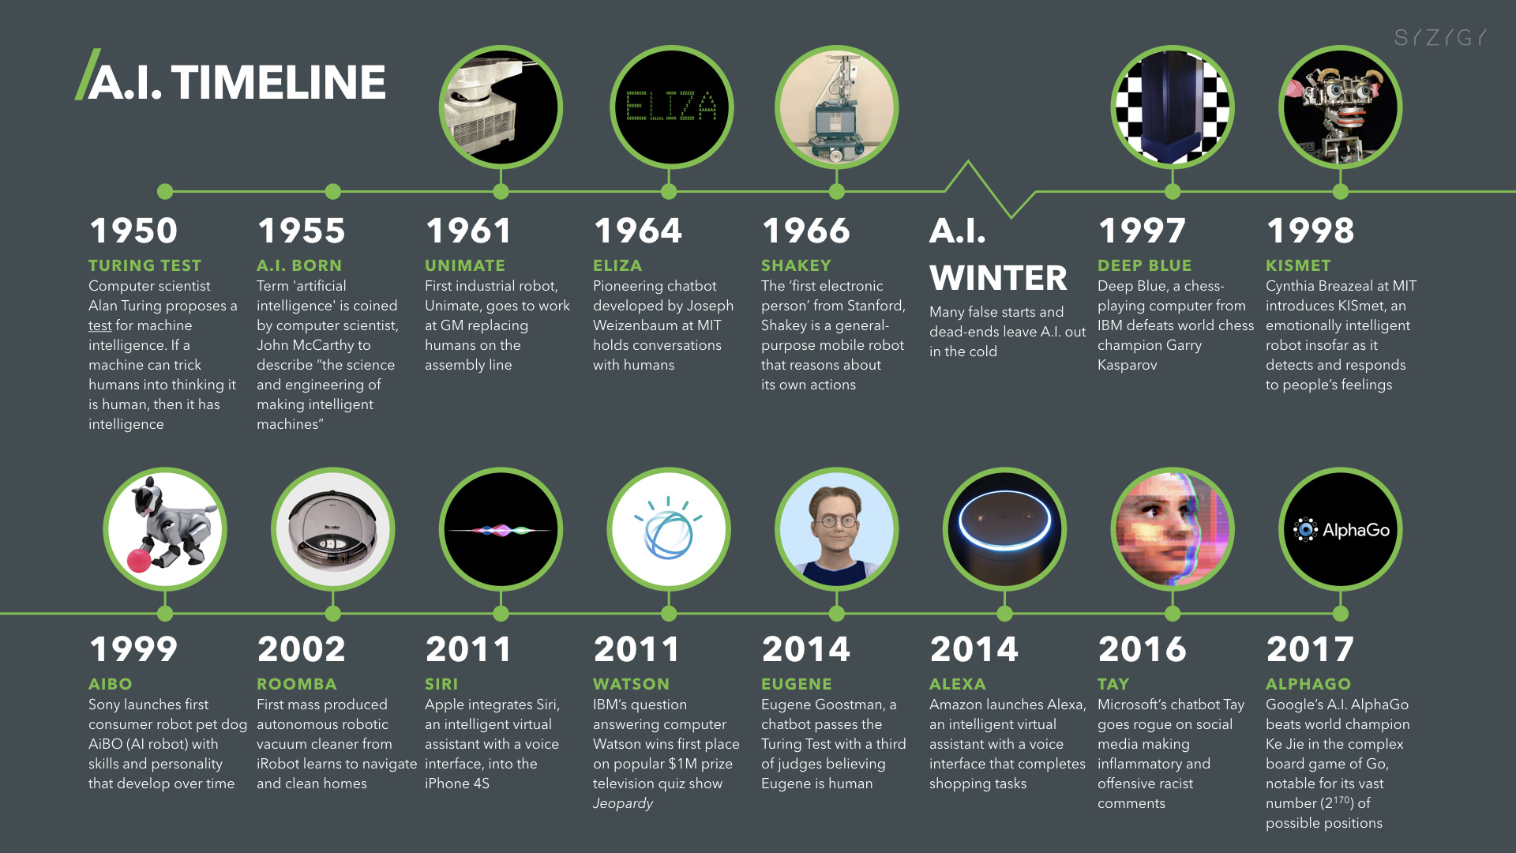
AI Timeline
Notes:
Sumber: https://digitalwellbeing.org/wp-content/uploads/2017/08/Artificial-Intelligence-AI-Timeline-Infographic.jpeg

Slide 10
Sejarah AI
Tahun 1943-1956
Program catur pertama oleh Shanon & Turing (1950)
Deklarasi AI (1956) pada Workshop Dartmouth oleh John McCarthy
Tahun 1956-1966
Logic Theorist (mampu membuktikan teorema-teorema matematika)
Sad Sam, diprogram oleh Robert K. Lindsay (1960). Program ini dapat mengetahui kalimat-kalimat sederhana yang ditulis dalam bahasa Inggris dan mampu memberikan jawaban dari fakta-fakta yang didengar dalam sebuah percakapan.
General Problem Solver

Slide 11
Sejarah AI
Tahun 1966 – 1979
Program AI hanya bisa melakukan manipulasi simbolik dan hanya bisa memuat sedikit sekali pengetahuan.
Problem AI yang akan dipecahkan tidak mudah ditangani
Sistem berbasis pengetahuan -> terutama untuk sistem pakar :
MYCIN
DENDRAL
PROSPECTOR
XCON & XSEL
FOLIO
DELTA

Slide 12
Sejarah AI
Tahun 1980-sekarang :
AI telah menjadi komoditi industry :
R1 Sistem Pakar komersial pertama yg dibuat oleh Digital Equipment Corporation (DEC), 1982.
Proyek “Generasi Kelima” , pembuatan komputer cerdas dengan Prolog (Jepang), 1981.
Daya jual produk AI : beberapa juta dolar (1980) – mencapai $2 miliar (1988).
Tahun 1986-sekarang
Jaringan syaraf tiruan kembali popular
Parallel Distributed Processing (Rumelhart and McClelland, 1986)

Slide 13
Sejarah AI
Tahun 1987-sekarang
AI mengadopsi berbagai metode ilmiah (statistik, matematika, probabilitas, dll).
Hidden Markov Model, Bayesian Network, Probabilistic Reasoning, dll
Tahun 1995-sekarang
Kelahiran konsep agen cerdas (intelligent agent)
Human level AI, Artificial General Intelligence
Tahun 2001-sekarang
AI pada dataset yang sangat besar, big data.

Slide 14
Cara Kerja AI
Bagian terpenting AI :
Knowledge base (basis pengetahuan), berisi fakta-fakta, teori, pemikiran dan hubungan antara satu dengan lainnya.
Inference engine, yaitu kemampuan menarik kesimpulan berdasarkan pengalaman.
ARTIFICIAL INTELLIGENCE
Input:
MASALAH
Output:
SOLUSI
Knowledge
Base
Inference
Engine

Slide 15
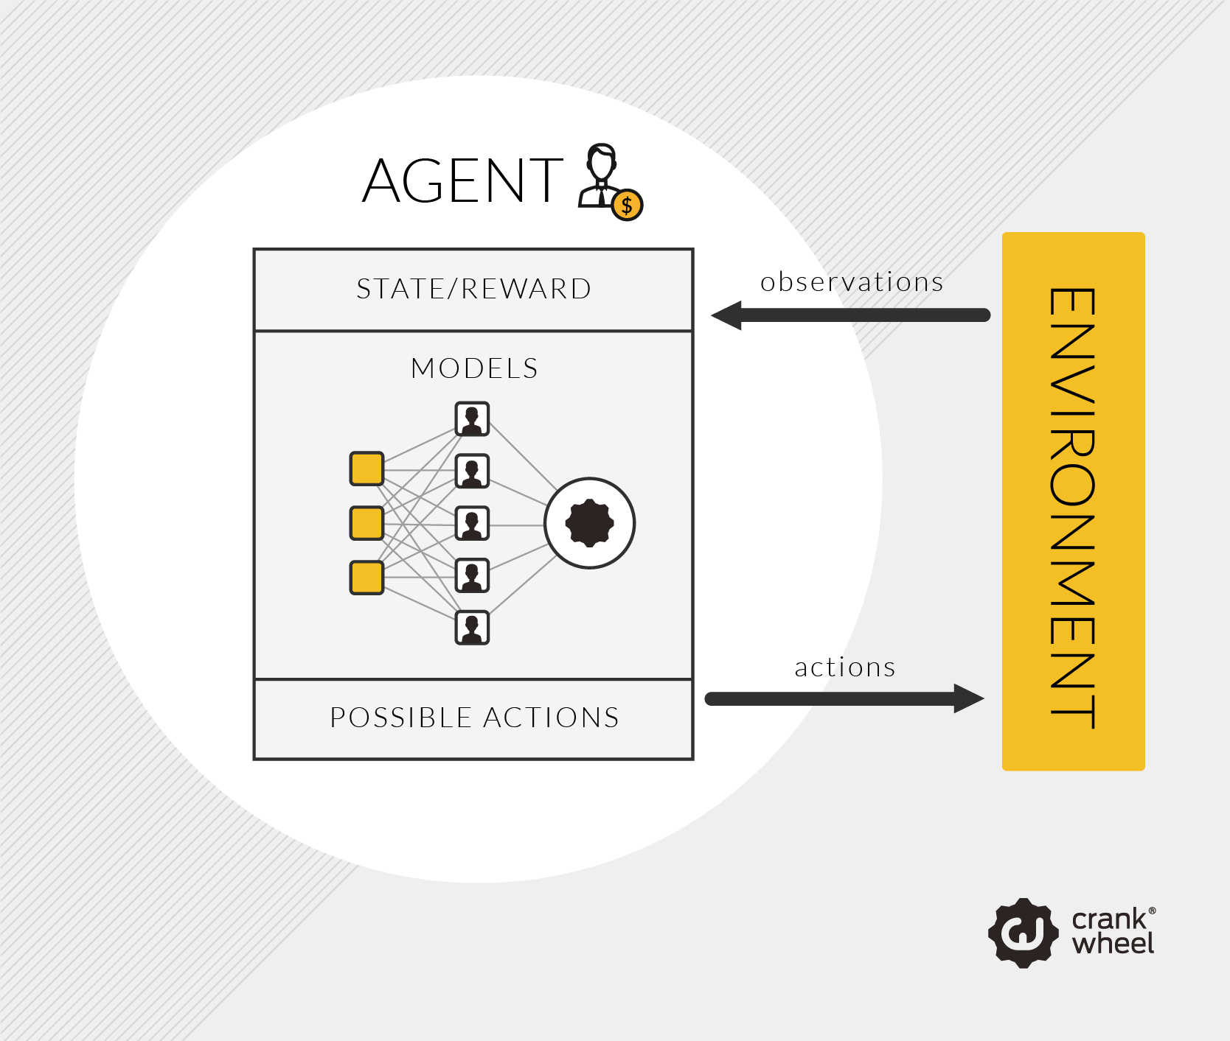
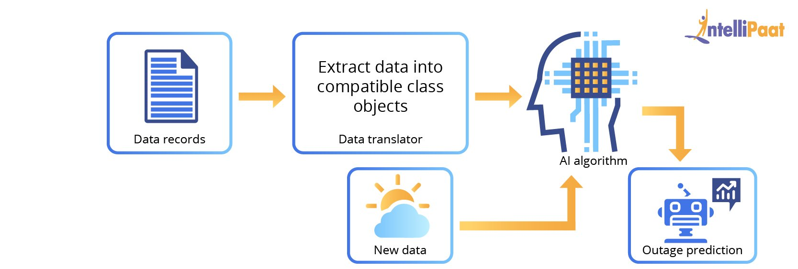
Cara Kerja AI

Slide 16
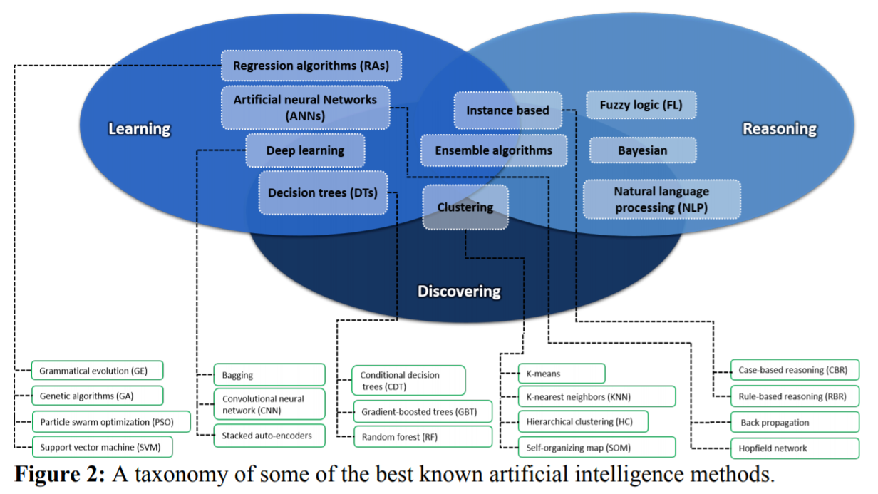
Taksonomi AI

Slide 17
Learning, Discovering, Reasoning
Learning
Kemampuan AI untuk belajar dari pengetahuan (fakta, data, informasi) yang telah terjadi sebelumnya untuk menyelesaikan suatu permasalahan.
Supervised vs Unsupervised
Discovering
Kemampuan AI untuk menemukan pengetahuan baru berdasarkan sejumlah sumber pengetahuan
Data Mining
Reasoning
Kemampuan AI untuk membangkitkan penalaran (aturan, rule) baru berdasarkan fakta / kejadian sebelumnya.

Slide 18
Implementasi AI
Fraud detection.
Deteksi kecurangan dalam transaksi (asuransi, perbankan, kartu kredit) dll
Monetary Transaction Fraud Detection System Based on Machine Learning Strategies - https://link.springer.com/chapter/10.1007/978-981-15-0637-6_33
Resource scheduling
Optimasi penjadwalan, misalnya penjadwalan perawat di rumah sakit, petugas keamanan, perkuliahan, dll
Genetic Algorithm with Baker’s SUS Selection for Shift Scheduling of the Security Officers at Rawa Buntu Train Station, Indonesia - https://eudl.eu/doi/10.4108/eai.20-1-2018.2281891

Slide 19
Implementasi AI
Complex analysis.
Analisis permasalahan kompleks yang tidak dapat dilakukan oleh manusia. Contohnya: diagnosis penyakit.
Automation
Otomasi atas respon atau kejadian tertentu. Contoh: mobil yang otomatis berbelok saat ada penghalang atau mobil lain, notifikasi saat terjadi kecelakaan di jalan raya, kulkas yang memesan bahan makanan secara otomatis, dll
Customer service
Mesin penjawab otomatis berbasis AI
Google Duplex

Slide 20
Implementasi AI
Safety systems
AI untuk keamanan dan pengamanan. Contoh: pengereman otomatis pada kendaraan, smart surveillance system.
Machine efficiency
AI untuk membantu mesin bekerja secara optimal. Contoh: Mesin cuci otomatis / berbasis fuzzy logic.

Slide 21
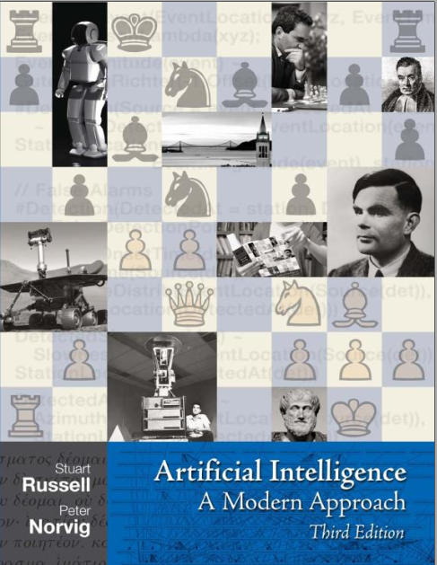
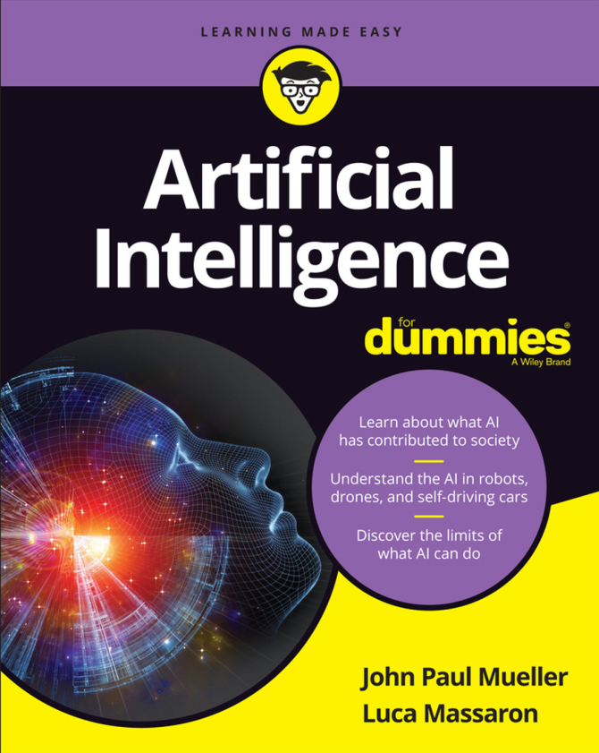
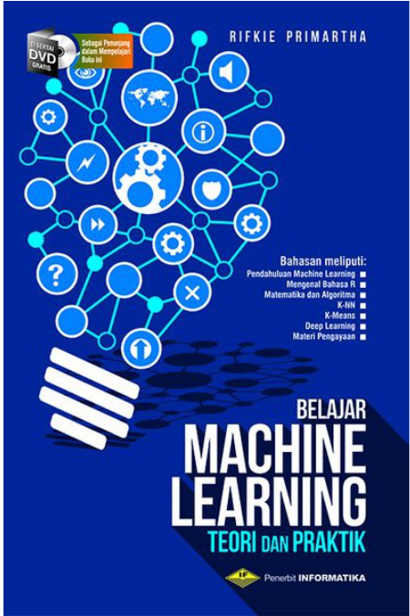
Buku Referensi

Slide 22
Referensi
https://www.researchgate.net/publication/325162420_Artificial_Intelligence_for_Diabetes_Management_and_Decision_Support_Literature_Review

Slide 23


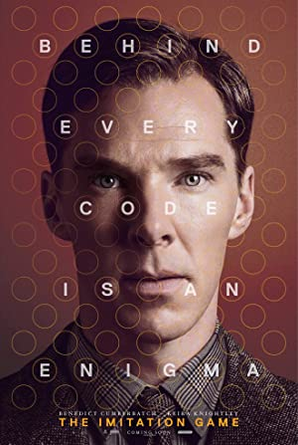
Rekomendasi Film

Slide 24
Kesimpulan
Kecerdasan tiruan merupakan suatu sistem yang dapat menyelesaikan masalah seperti kecerdasan yang dimiliki oleh manusia.
Kecerdasan tiruan berkembang pesat beberapa decade terakhir
Kecerdasan tiruan telah diterapkan di berbagai bidang.

Slide 25


Kesimpulan
SELESAI

